Slide 1
6.1. Herramientas avanzadas en Windows (II).Visor de eventos
Álvaro Cañizares
DA1D1E
SISTEMAS INFORMÁTICOS

Slide 2
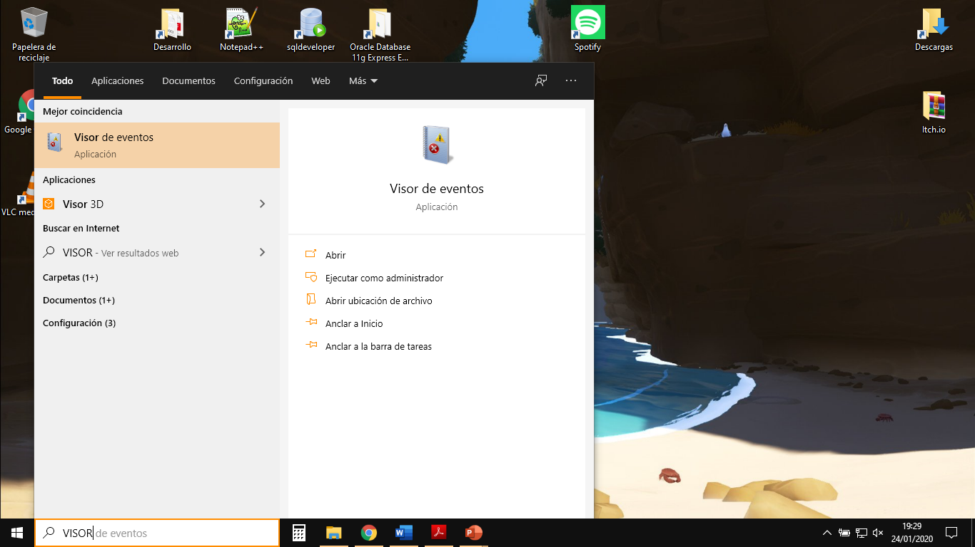
Para acceder al visor de eventos desde Windows 10, buscamos el nombre en el buscador y nos aparecerá directamente

Slide 3
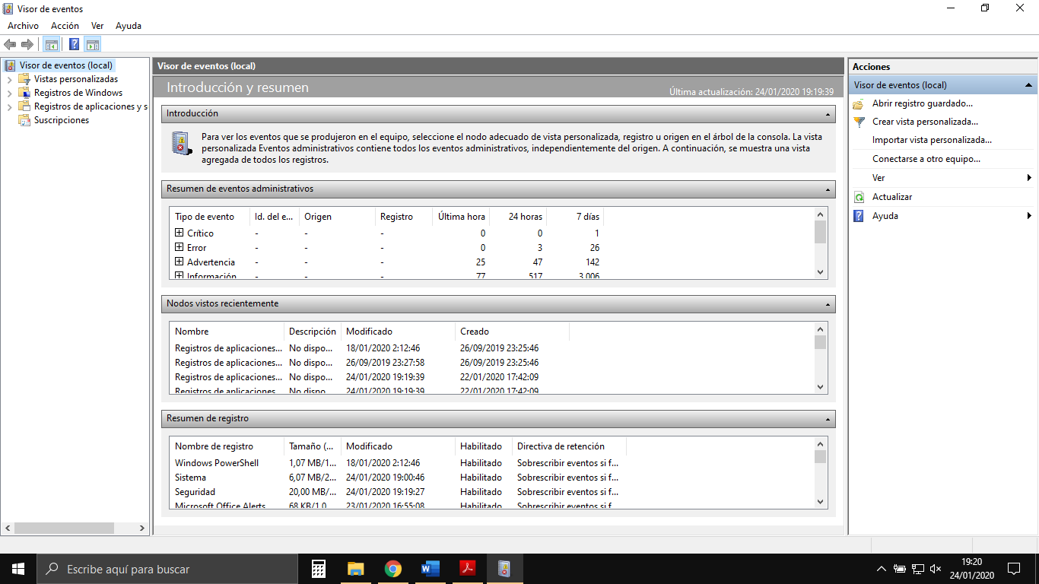
Desde la ventana principal del visor de eventos podemos ver un resumen de los eventos que ha ido registrando durante la última semana

Slide 4
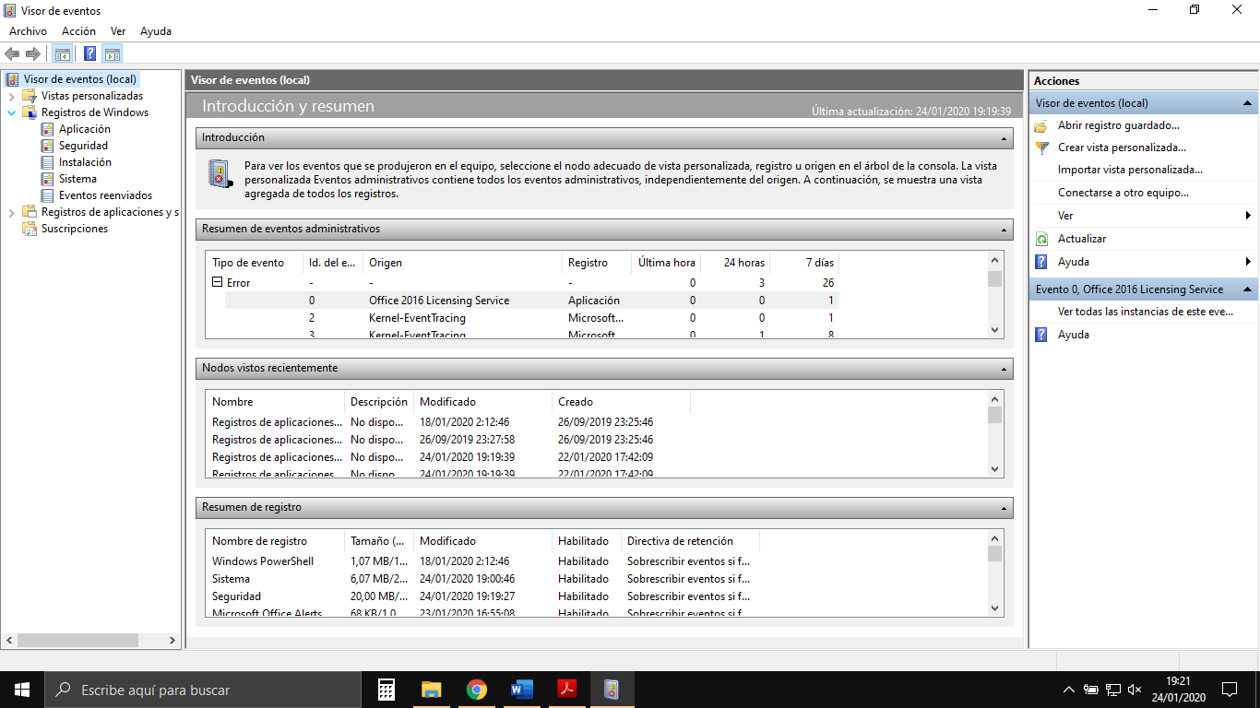
En la carpeta de Registros de Windows podemos observar de manera más específica los eventos

Slide 5
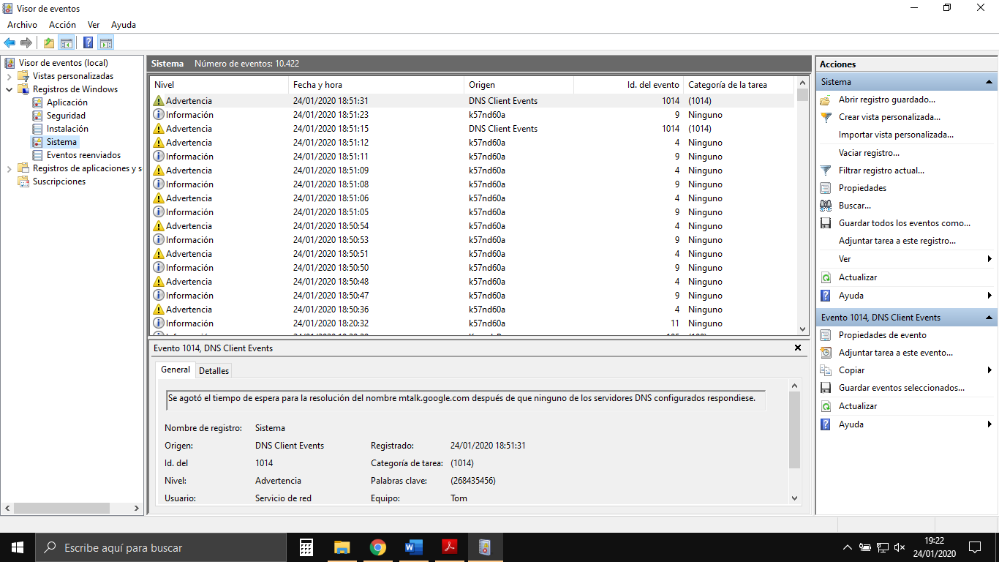
En este caso, la mayoría de errores se encuentran ubicados en la división de Sistema, para obtener los datos de este lo clicamos

Slide 6
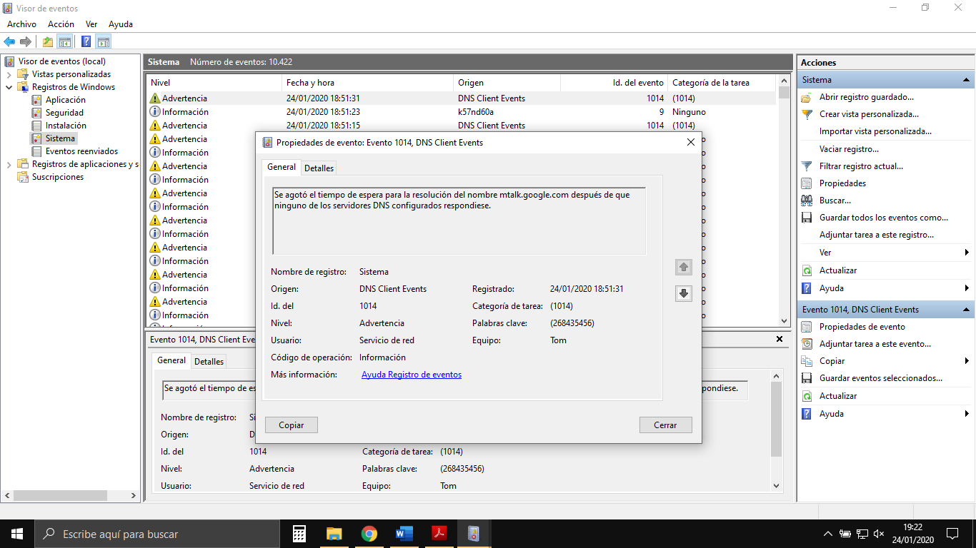
Desde la pestaña general observamos la descripción que hace el evento del error, así como una serie de datos sobre el registro de este evento

Slide 7
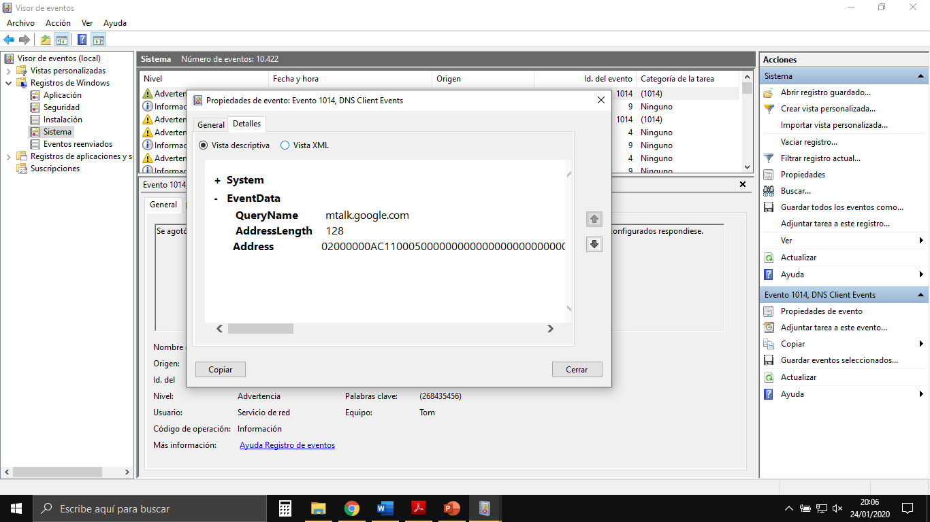
XML de evento:
<Event xmlns="http://schemas.microsoft.com/win/2004/08/events/event">
<System>
<Provider Name="Microsoft-Windows-DNS-Client" Guid="{1c95126e-7eea-49a9-a3fe-a378b03ddb4d}" />
<EventID>1014</EventID>
<Version>0</Version>
<Level>3</Level>
<Task>1014</Task>
<Opcode>0</Opcode>
<Keywords>0x4000000010000000</Keywords>
<TimeCreated SystemTime="2020-01-24T17:51:31.582029100Z" />
<EventRecordID>10422</EventRecordID>
<Correlation />
<Execution ProcessID="468" ThreadID="8968" />
<Channel>System</Channel>
<Computer>Tom</Computer>
<Security UserID="S-1-5-20" />
</System>
<EventData>
<Data Name="QueryName">mtalk.google.com</Data>
<Data Name="AddressLength">128</Data>
<Data Name="Address">02000000AC1100050000000000000000000000000000000000000000000000</Data>
</EventData>
</Event>
En la pantalla de detalles nos ofrecerá la salida del programa con la información que este ofrece sobre el fallo de forma descriptiva o como se adjunta a la derecha, en XML

Slide 8
FIN

